Slide 1


操作系统
Operating System
计算机学院
杨亚宁

Slide 2
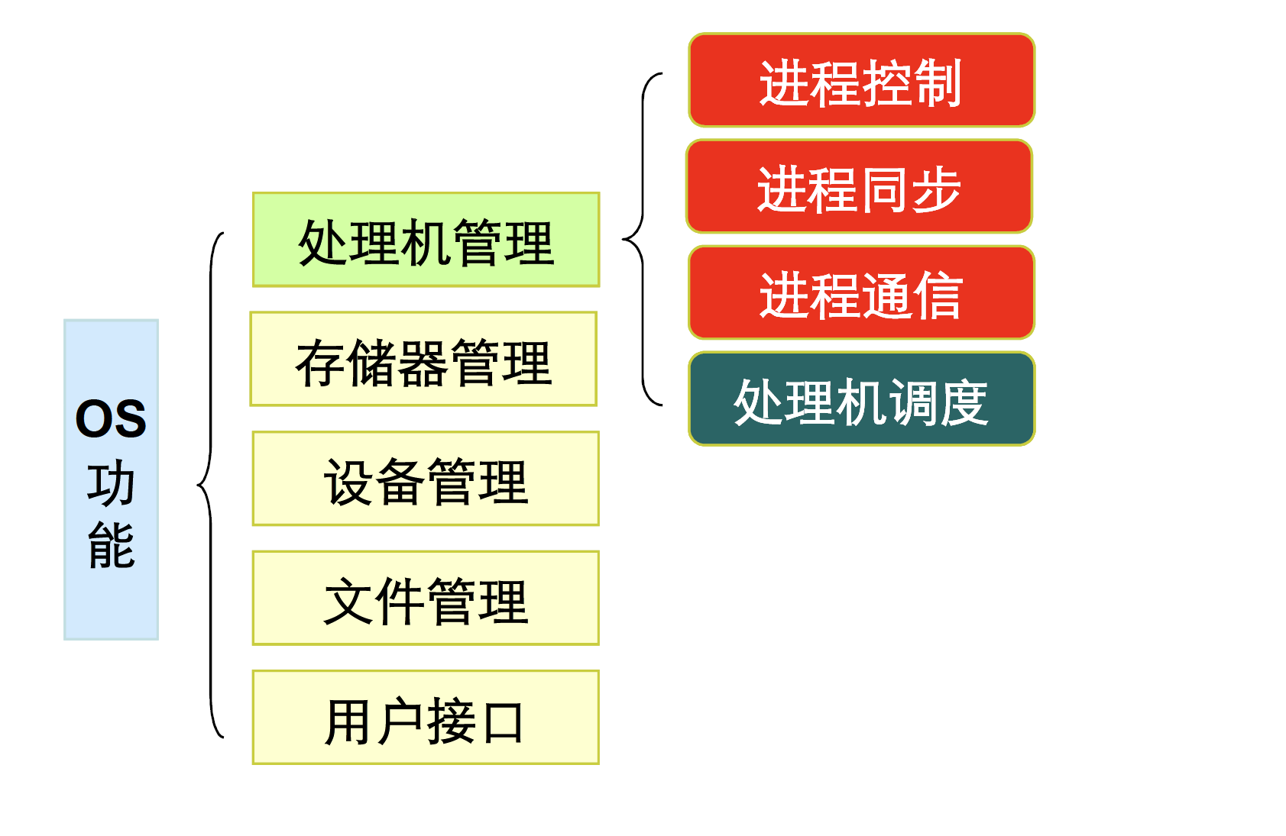
第三章 进程和线程

Slide 3
目录
1. 进程的引入
2. 进程概念
3. 进程控制
4. 进程同步
难点！
5. 进程通信
6. 线程机制

Slide 4
3.1 进程的引入
3.1.1 程序的并发执行及特征
1. 前驱图
有向无循环图
图中每个结点表示一个语句、一段程序或一个进程
有向边< Vi , Vj >表示Vj仅在 Vi执行完后才能开始执行
S1
在前趋图中，把没有前趋的结点称为初始结点，
把没有后继的结点称为终止结点。
S2
S3
S4
S6
S5
S7
Notes:
4
Content Layouts

Slide 5
3.1 进程的引入
3.1.1 程序的并发执行及特征
1. 前驱图
前驱图的应用
前趋图可用来描述进程之间执行的前后关系，图中的每个结点可用于描述一个程序段或进程，乃至一条语句；每个结点还具有一个重量(Weight，权值)，用于表示该结点所含有的程序量或结点的执行时间。
S1
S1
S2
S3
S2
非前驱图
S4
S6
S5
S7
S3
Notes:
5
Content Layouts

Slide 6
3.1.1 程序的并发执行及特征
2. 程序的顺序执行
程序是为解决某一问题而设计的一系列指令的集合，是算法的形式化描述。
例：read(disk,&a,4); /*从磁盘读a*/
c=a+2;
printf(“c=%f\n”,c);
→I
→C
→P
I → C →P
顺序执行的特征
顺序性
封闭性
可再现性 ：程序的运行结果与其推进速度无关
I₁
C₁
P₁
I₂
C₂
P₂
作业₁
作业₂
Notes:
6

Slide 7
3.1.1 程序的并发执行及特征
3. 程序的并发执行
概念：
问题1：作业2 的I₂操作能一开始就启动吗？为什么？
问题2：当作业2的I₂完成后C₂一定能按时启动吗？为什么？
I₁
对n个用户作业的处理 ——
作业₁： I₁ C₁ P₁
作业₂： I₂ C₂ P₂
… … … …
作业_{n}： I_{n} C_{n} P_{n}
I₂
C₁
I₃
C₂
P₁
特征
间断性：运行－暂停－运行
失去封闭性
程序运行结果出现不可再现性
程序的运行结果与其推进速度有关，发生与时间有关的错误
哪些程序段的执行必须是顺
序的？为什么？
哪些程序段的执行可以是并
行的？为什么？
I₄
C₃
P₂
Notes:
7

Slide 8
3.1.1 程序的并发执行及特征
程序并发执行不可再现性示例
程序A
…
n := n+1; ①
…
程序B
…
print(n); ②
n := 0; ③
…
三条句的执行顺序：
n的初始赋值
打印的结果
n的最终赋值
① ② ③
10
11
0
② ③① 10
10
1
思考：（1）如果按照 ② ① ③的顺序执行，则打印结果及n的最终赋值又是多少呢？
（2）会不会出现 ③①②的运行顺序？
进程并发执行时，若共享某些变量，其执行结果与各并发进程的相对速度有关，即给定相同的初始条件，若不加以控制，可能得到不同的结果，称为“与时间有关的错误”

Slide 9
3.1 进程的引入
附：程序并发执行的Bernstein条件
并发执行失去封闭性的原因是共享资源的影响，去掉这种影响就行了。
1966年，Bernstein（伯恩斯坦）给出了并发执行的条件：若两个程序P1和P2满足下述条件，便能并发执行且有可再现性：
(R(P1)∩W(P2)) ∪ (R(P2)∩W(P1)) ∪ (W(P1)∩W(P2))={}
其中：运算的读集R(Pi)是指在运算执行期间需参考的所有变量的集合；
运算的写集W(Pi)是指在运算执行期间要改变的所有变量的集合。
Notes:
9

Slide 10
3.1 进程的引入
附：Bernstein条件应用示例
[例]已知四条语句分别如下：
S1: a=x+y S2:b=z+1 S3: c=a-b S4:d=c+1
则相应的读集与写集分别为：
R(S1)={x,y} R(S2)={z} R(S3)={a,b} R(S4)={c}
W(S₁)={a} W(S₂)={b} W(S₃)={c} W(S₄)={d}
语句S1和S2可以并发执行吗？
语句S1和S3可以并发执行吗？
语句S2和S3可以并发执行吗？
语句S3和S4可以并发执行吗？
语句S2和S4可以并发执行吗？
可以
不可以
不可以
不可以
可以
Notes:
10

Slide 11
3.1 进程的引入
3.1.2 进程管理功能
（1）进程控制： 控制进程状态转换
（2）进程互斥与同步：协调进程间的运行顺序
（3）进程通信：进程间的信息交换
互斥方式：进程间竞争临界资源
同步方式：进程间相互合作
Notes:
11

Slide 12
3.1 进程的引入
本节知识小结
程序顺序执行的特征
程序并发执行的概念及特征
进程管理功能

Slide 13

3.2 进程概念
进程定义和特征
进程状态及转换
进程控制块PCB
Notes:
13
Content Layouts

Slide 14
3.2 进程概念
分析进程的定义
分析总结进程的特征
分析说明进程映像包含哪些内容？
分析进程与程序的区别与联系？
分析说明进程三种基本状态的概念及转换情况
创建态和终止态的含义及转换情况
进程控制块PCB的内容（逐步讨论）
Notes:
14
Content Layouts

Slide 15
3.2 进程概念
3.2.1 进程的定义及特征
1. 定义
进程的概念是20世纪60年代初首先由麻省理工学院的MULTICS系统和IBM公司的OS/360系统引入的。进程有很多各式各样的定义，较典型的定义有：
1> 进程是程序的一次执行。
2> 进程是一个程序及其数据在处理机上顺序执行时所发生的活动。
3> 进程是具有独立功能的程序在一个数据集合上的一次运行活动，它是系统进行资源分配和调度的一个独立单位。
4> 在引入了进程实体的概念后，传统OS中的进程还可定义为：进程是进程实体的运行过程，是系统进行资源分配和调度的一个独立单位。
注：进程实体（在早期的UNIX版本中，把这三部分总称为“进程映像”）=程序段+数据段+进程控制块(PCB，详参P48)。许多情况下所说的进程，实际上是指进程实体。进程的创建与撤消就是PCB的创建与撤消。
Notes:
15

Slide 16
3.2 进程概念
3.2.1 进程的定义及特征
1. 特征
1> 动态性：进程是一个动态的概念，实质上是程序的一次执行过程。进程具有生命期：它因创建而产生，因调度而执行，执行时还走走停停，因撤消而灭亡。动态性是进程最基本的特征。
2> 并发性：多个进程实体同存于内存中，且能在一段时间内同时运行，共享系统资源；引入进程实体的目的就是为了实现多道程序的并发执行。
3> 独立性：在传统OS中，进程是一个能独立运行、独立分配资源、独立接受调度的基本单位。
4> 异步性：各进程按各自独立的、不可预知的速度向前推进。
Notes:
16

Slide 17
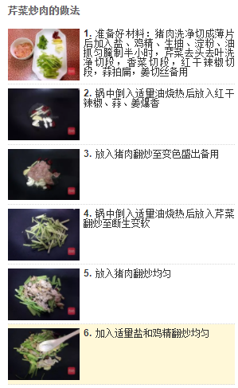



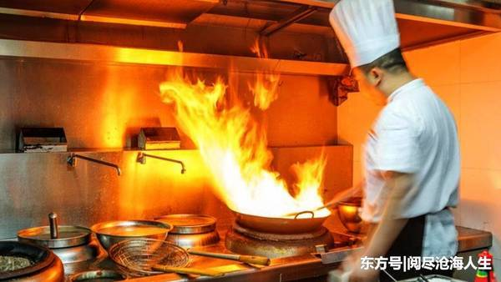

3.2 进程概念
两个厨师照着一份菜谱做菜
菜谱
材料
煤气灶
锅碗瓢盆
Notes:
17

Slide 18
3.2 进程概念
3.2.1 进程的定义及特征
重要！
4. 进程与程序的区别与联系
进程是动态的，程序是静态的：程序是有序代码的集合，它可以复制；进程是程序在数据集上的一次执行。
进程是暂时的，程序是永久的：进程是一个状态变化的过程，具有一定的生命期；程序可长久保存。
进程具有结构特征，由程序段、数据段和进程控制块（PCB）三者组成，而程序仅是指令的有序集合，是进程的组成部分之一。
进程与程序的对应关系：并非一一对应关系；通过多次执行，一个程序可对应多个进程。有时一个程序运行时，也可能创建多个进程。
Notes:
18

Slide 19

3.2 进程概念
思考题：讨论2个程序在不同操作系统环境中的运行情况
程序A：打印工资报表的程序；
程序B：计算1000以内所有素数并依次显示计算结果。
（1）在不支持多进程的操作系统下运行：顺序执行A、B，你看到的处理过程是怎样的？
在不支持多进程的操作系统下运行依次运行程序A、程序B，
可以看到：先是打印机不停地打印工资报表，打印完成后，接着运行程序B，持续计算，最后显示所计算的结果。

Slide 20
3.2 进程概念
思考题：讨论2个程序在不同操作系统环境中的运行情况
程序A：打印工资报表的程序；
程序B：计算10000000以内所有素数并依次显示计算结果。
（2）在支持多进程的操作系统下运行，你看到的处理过程是怎样的？
建立进程A、B；对应的程序分别是程序A、B；
由于进程A是I/O量较大的进程，而进程B是计算量较大的进程，故在系统进程调度的控制下，两个进程并发执行。可以看到打印机不断打印工资报表；而处理机不停地计算，最后屏幕显示计算的结果。

Slide 21
单选题
进程和程序的一个本质区别是（ ）
D
A
前者分时使用CPU，后者独占CPU
B
前者存储在内存，后者存储在外存
C
前者在一个文件中，后者在多个文件中
D
前者为动态的，后者为静态的

Slide 22
单选题
并发进程执行的相对速度是（ ）
C
A
由进程的程序结构决定的
B
由进程自己来控制的
C
与进程调度策略有关的
D
在进程被创建时确定的

Slide 23
3.2 进程概念
3.2.2 进程状态及转换
进程有哪三种基本状态？各自的含义是什么？
1. 三种基本状态及转换
注：OS类型不同，进程的状态类型有所不同，有的OS中是三状态，有的是五状态，有的是七状态， UNIX有九种状态。
就绪状态：
进程分配到必要的资源，等待获得CPU执行的状态。
一个系统中多个处于就绪状态的进程排成就绪队列。
运行状态：
处于就绪状态的进程一旦获得了处理机，就可以运行，此时进程状态也就处于执行状态。
处于此状态的进程的数目小于等于CPU的数目。
阻塞状态（等待状态、睡眠状态）：
正在执行的进程由于等待某事件（如I/O或进程同步）的发生而暂时无法继续执行时，便放弃处理机而处于暂停状态。
阻塞进程组织成一个或多个阻塞队列。
Notes:
23

Slide 24
3.2 进程概念
3.2.2 进程状态及转换
问题：正在运行的进程当时间片用完了会转变成什么状态呢？
问题：正在运行的进程需要等待某个事件的发生，如I/O操作的完成，会转变成什么状态呢？
1. 三种基本状态及转换
运行态
进程三种基本状态是如何转换的？
等待事件
(系统服务请求，
如请求I/O)
被调度或分派
问题：处于等待状态的进程，当所等待的事件已经发生时，会转变成什么状态呢？
时间片用完
就绪态
阻塞态
问题：处于等待状态的进程，当所等待的事件已经发生时，能否直接转变成运行态呢？
事件发生
Notes:
24

Slide 25
3.2 进程概念
3.2.2 进程状态及转换
2. 创建状态和终止状态
创建（New）状态
▪ 当一个新进程刚刚建立，还未将其放入就绪队列时的状态，称为创建状态（新状态）。
▪ 一般而言，此时进程已经拥有了自己的PCB，但尚未分配内存资源，进程还不能被调度运行。
终止（Terminated）状态
▪ 当一个进程已经正常结束或异常结束或受外界干预结束，即进入终止状态。
▪ 此时进程不再具有执行资格，OS将释放终止进程所拥有的全部资源，将其从系统队列中移出并收回其PCB。
Notes:
25

Slide 26
3.2 进程概念
3.2.2 进程状态及转换
2. 创建状态和终止状态
运行态
终止
终止态
创建态
被调度或分派
等待事件
创建完成
时间片用完
就绪态
阻塞态
事件发生
Notes:
26

Slide 27
3.2 进程概念
3.2.2 进程状态及转换
2. 挂起（Suspend）状态(被换出内存的状态)
引入挂起状态的原因
(1) 终端用户的请求
当终端用户在自己的程序运行期间发现有可疑问题时，希望暂时将自己的程序静止下来。
(2) 父进程请求
父进程需要考查和修改子进程，或者协调各子进程。
(3) 负荷调节的需要
在实时系统中为了调整工作负荷将不重要的进程挂起。
(4) 操作系统的需要
OS检查运行中的资源使用情况或进行记帐。
(5) 定时任务
一个进程可能会周期性的执行某个任务，那么在一次执行完毕后挂起而不是阻塞，这样可以节省内存。
(6) 安全
系统有时可能会出现故障或者某些功能受到破坏，这是就需要将系统中正在进行的进程进行挂起，当系统故障消除以后，对进程的状态进行恢复。
Notes:
27

Slide 28
3.2 进程概念
3.2.2 进程状态及转换
2. 挂起（Suspend）状态
具有挂起状态的进程状态转换
创建态
允许进入
允许进入
激活
分派
挂起就绪
就绪态
运行态
释放
终止态
挂起
超时
事件发生
事件发生
挂起
激活
挂起阻塞
阻塞态
挂起
Notes:
28

Slide 29
单选题
在进程状态转换时，下列哪一种状态转换是不可能发生的？
D
A
就绪态→运行态
B
运行态→就绪态
C
运行态→等待态
D
阻塞态→运行态

Slide 30
单选题
某进程在运行过程中需要等待从磁盘上读入数据，此时该进程的状态将（ ）。
C
A
从就绪变为运行
B
从运行变为就绪
C
从运行变为阻塞
D
从阻塞变为就绪

Slide 31
3.2.2 进程状态及转换
思考题：对下列状态转换图，回答后面的问题。
运 行
3
1
4
就 绪
阻塞
2
（1）状态转换1的发生是否会引起状态转换3的发生？需要什么条件？
（2）状态转换4的发生是否会引起状态转换3的发生？需要什么条件？
Notes:
31

Slide 32
3.2 进程概念
3.2.4 进程控制块PCB (process control block)
1、进程的组成
①程序、数据
描述进程本身应完成的功能
② 栈
过程调用相关信息：返址、参数传递、局部变量等
③ PCB 进程存在的唯一标识
记录进程的动态特征、与其他进程和系统资源的关系。
程序
数据
PCB
栈
Notes:
32

Slide 33
3.2 进程概念
3.2.4 进程控制块（PCB)
2. 进程控制块的内容
内部标识符
外部标识符
PCB是一种数据结构，记录了操作系统所需的、用于描述进程情况及控制进程运行所需的全部信息。
处理器状态（处理器现场）
进程状态
进程优先级
1> 进程标识符
进程调度所需信息
2> 处理机状态
阻塞原因
3> 进程调度信息
程序和数据地址
4>进程控制信息
进程同步和通信机制
进程的资源清单
PCB是OS感知进程存在的唯一标志。
进程与PCB是一一对应的。
PCB应常驻内存。
链接指针
Notes:
33

Slide 34
3.2 进程概念
3.2.4 进程控制块（PCB)
3. 进程控制块的作用
PCB的作用是使一个在多道程序环境下不能独立运行的程序(含数据) 成为一个能独立运行的基本单位，一个能与其它进程并发执行的进程。或者说，OS是根据PCB来对并发执行的进程进行控制和管理的。具体作用：
作为程序独立运行的标志
能实现间断性运行方式
提供进程管理所需要的信息
提供进程调度所需要的信息
实现与其它进程的同步与通信
Notes:
34

Slide 35
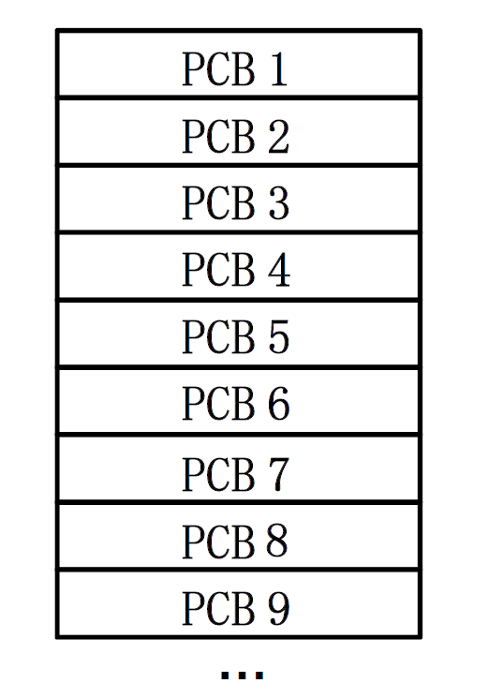
3.2 进程概念
3.2.4 进程控制块（PCB)
4. 进程控制块的组织方式
1> 线性方式 将系统中所有PCB 组织存放在一张线性表中。
Notes:
35

Slide 36
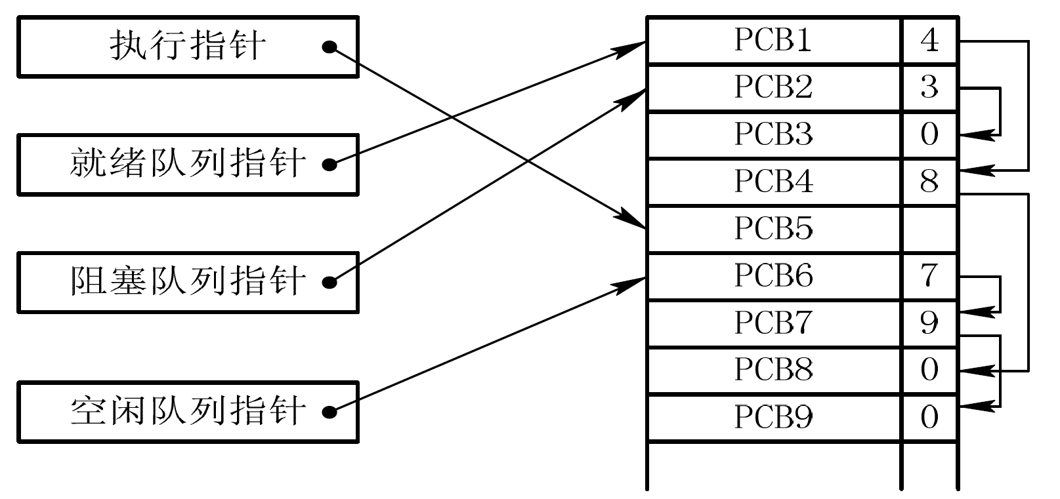
3.2 进程概念
3.2.4 进程控制块（PCB)
4. 进程控制块的组织方式
2>链接方式 把具有同一状态的PCB用其中的链接字链接成一个队列，可以形成就绪队列、若干个阻塞队列和空白队列(下图中0表示该队列结束)。
Notes:
36

Slide 37
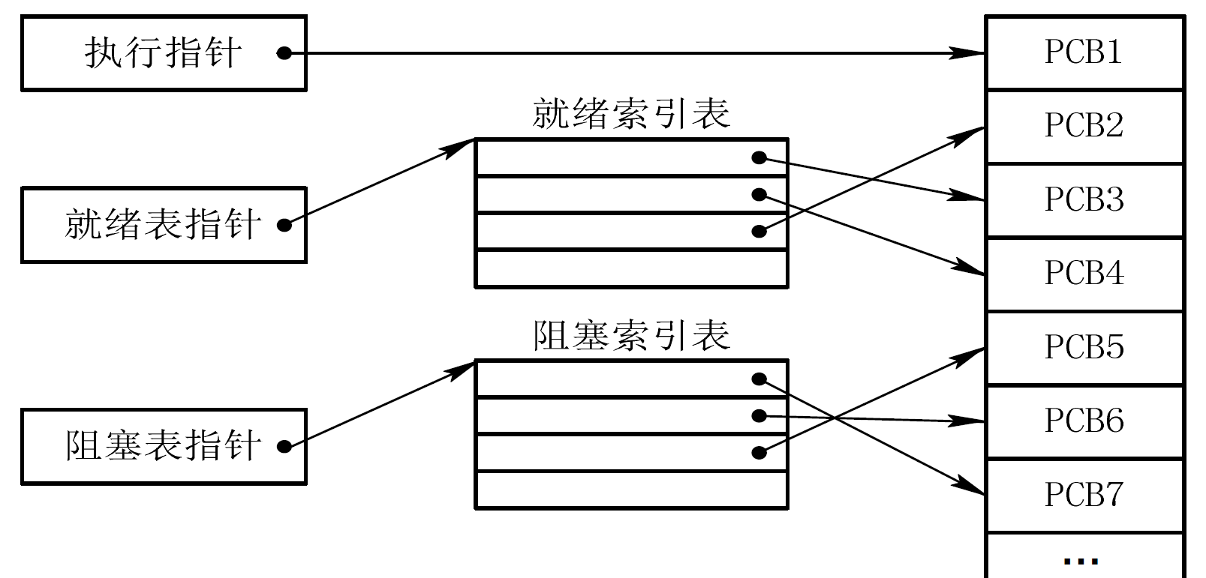
3.2 进程概念
3.2.4 进程控制块（PCB)
4. 进程控制块的组织方式
3>索引方式 系统根据所有进程的状态建立多张索引表，如就绪索引表、阻塞索引表等，并把各索引表在内存的首地址记录在专用单元中，索引表中记录的是PCB在PCB表中的地址。
Notes:
37

Slide 38
3.2 进程概念
本节知识小结
进程的定义与特征
进程与程序的区别与联系
进程三种基本状态的概念及转换情况
创建态和终止态的含义及转换情况
进程控制块PCB的作用与内容

Slide 39
3.3 进程控制
进程
控制
进程
创建
进程
撤销
进程
阻塞/唤醒
进程
挂起/激活

Slide 40
3.3 进程控制
3.2.1 相关概念
1. 内核态和用户态
在计算机系统中，为了保证OS程序不被应用程序（用户程序）有意或无意破坏，将处理机的指令集的运行状态分为内核态和用户态两种:
内核态( 管态、系统态)：有较高特权，能执行一切指令，访问所有寄存器和存储区。
OS微内核运行在系统态。
用户态(目态)：有较低特权，只能执行规定指令，访问指定寄存器和存储区。
用户程序只能运行在用户态。
系统调用会引起CPU从用户态转入核心态。
Notes:
40

Slide 41
3.3 进程控制
3.2.1 相关概念
2. 原语和原子操作态
原语（Primitive）：由若干条指令构成的用于完成一定功能的一个原子操作(atomic operation)过程。
原子操作：是指一个操作中的所有动作要么全做，要么全不做。换言之，它是一个不可分割的基本单位，在执行过程中不可中断，以保证其正确性。
许多系统调用（但并非所有）就是原语。
在OS中，原子操作在管态下执行，常驻内存。
Notes:
41

Slide 42
3.3 进程控制
3.2.1 相关概念
3. 进程控制的功能
进程控制是进程管理中最基本的功能，进程控制一般由OS内核中的原语来实现，其主要用于进程的创建、终止以及进程运行过程中的状态转换。
Notes:
42

Slide 43
3.3 进程控制
3.2.1 进程创建
1. 进程图
进程图是用于描述一个进程的家族关系的有向树，树中的结点表示进程。
在进程A创建了进程B之后称A是B的父进程，B是A的子进程。创建父进程的进程称为祖先进程，把树的根结点称为进程家族的祖先进程。
子进程可以继承父进程的资源。
撤消父进程时必须同时撤消子进程。
A
B
C
D
E
F
G
H
I
J
K

Slide 44
3.3 进程控制
3.2.1 进程创建
1. 进程图
进程图是用于描述一个进程的家族关系的有向树，树中的结点表示进程。
在进程A创建了进程B之后称A是B的父进程，B是A的子进程。创建父进程的进程称为祖先进程，把树的根结点称为进程家族的祖先进程。
子进程可以继承父进程的资源。
撤消父进程时必须同时撤消子进程。
A
B
C
D
E
F
G
H
I
J
K

Slide 45
3.3 进程控制
3.3.1 进程创建
2. 引起进程创建的典型事件
（1）作业调度（不是进程调度）
在批处理系统重，OS为被调度的作业建立进程、分配资源，并创建进程。
（2）用户登录
分时系统中，终端用户登录到系统，OS为其创建进程。
（3）提供特定服务
用户程序提出请求，OS可以为其创建一个进程。
（4）进程派生
进程为自己那些能并发执行的操作创建新的子进程，使其能并发执行，进而使整个进程能快速完成。

Slide 46
3.2 进程控制
3.3.1 进程创建
3. 进程创建原语 create (name，priority)
创建一个新进程，建立进程的PCB结构并为其分配资源。
1> 申请空白PCB
入口信息：进程标识符、优先级、
进程开始地址、初始CPU状态、
资源清单等。
2> 为新进程分配资源(?)
3> 初始化PCB
4> 将新进程插入就绪队列
设置相应的链接（把新进程加到就绪队列的链表中），进程由创建状态转入就绪状态。
入口
为新进程分配资源
申请空闲PID
初始化PCB
N
成功？
出错
Y
插入就绪队列
申请空白PCB
N
成功？
返回PID
出错
Y

Slide 47
3.3 进程控制
3.3.2 进程终止
1. 引起进程终止的典型事件
1> 正常结束
▪ 在任何计算机系统中，都应有一个用于表示进程已经运行完成的指示。
2> 异常结束
▪ 在进程运行期间，由于出现某些错误和故障而迫使进程终止。这类异常事件很多，常见的有：①越界错误、②保护错误、③非法指令、④特权指令错误、⑤运行超时、⑥等待超时、⑦算术运算错误、⑧I/O故障。

Slide 48
3.3 进程控制
3.3.2 进程终止
1. 引起进程终止的典型事件
3>外界干预
外界干预并非指在本进程运行中出现了异常事件，而是指进程应外界的请求而终止运行。这些干预有:
– ①操作员或操作系统干预。由于某种原因，例如，发生了死锁，由操作员或操作系统终止该进程。
– ②父进程请求。由于父进程具有终止自己的任何子孙进程的权利，因而当父进程提出请求时，系统将终止该进程。
– ③父进程终止。当父进程终止时，OS也将他的所有子孙进程终止。

Slide 49
3.3.2 进程终止
2. 进程终止过程
（destroy原语）
由进程Pid获得其PCB
1> 以被终止进程的PCB标识符为入口信息，检索、读出该进程的状态。
2> 若该进程处于执行状态，应立即终止其执行，且置重新调度（指作业调度）标志为真。
3> 查看该进程有无子孙进程需终止。
4> 归还资源给其父进程或系统。
5> 将被终止进程的PCB从所在PCB
队列（链表）中移出。
若进程处于运行态，终止运行，设置重新调度标志
若进程有子进程，递归撤销子进程或为子进程指定新的父进程
回收进程资源
将进程移出所在队列，待父进程收集其信息后，释放PCB

Slide 50
3.3 进程控制
3.3.3 进程阻塞与唤醒
1. 引起进程阻塞和唤醒的典型事件
1> 请求系统服务失败
2> 等待某种操作完成
3> 新数据尚未到达
4> 无新工作可做

Slide 51
3.3 进程控制
3.3.3 进程阻塞与唤醒
2. 进程阻塞过程： （block原语）
入口
进程的阻塞是进程自身的一种主动行为，具体过程如下：
1> 收集CPU现场信息存至PCB中。
2> 停止执行该进程，修改PCB中进程的状态信息。
3> 将该进程插入相应的阻塞队列。
4> 转调度程序重新调度别的就绪进程进入执行状态。
保存进程CPU现场信息到PCB或堆栈中
置进程状态为“阻塞态”
将进程PCB插入相应阻塞队列中
转进程调度程序

Slide 52
3.3 进程控制
3.3.3 进程阻塞与唤醒
3. 进程唤醒：（wakeup原语）
当被阻塞进程所期待的事件出现时，则调用相应wakeup原语，将等待该事件的进程唤醒，具体过程如下：
1> 把被阻塞的进程从等待该事件的阻塞队列中移出。
2> 将其PCB中的进程状态由阻塞改为就绪。
3> 将该PCB插入到就绪队列中。
注：有block原语，就应有相应的
wakeup原语。
入口
从阻塞队列中确定唤醒进程
置进程状态为“就绪态”
将进程PCB移出阻塞队列并插入相应就绪队列中

Slide 53
3.3 进程控制
3.3.4 进程挂起与激活
1. 引起进程挂起的事件
(1) 终端用户的请求
当终端用户在自己的程序运行期间发现有可疑问题时，希望暂时将自己的程序静止下来。
(2) 父进程请求
父进程需要考查和修改子进程，或者协调各子进程。
(3) 负荷调节的需要
在实时系统中为了调整工作负荷将不重要的进程挂起。
(4) 操作系统的需要
OS检查运行中的资源使用情况或进行记帐。
(5) 定时任务
一个进程可能会周期性的执行某个任务，那么在一次执行完毕后挂起而不是阻塞，这样可以节省内存。
(6) 安全
系统有时可能会出现故障或者某些功能受到破坏，这是就需要将系统中正在进行的进程进行挂起，当系统故障消除以后，对进程的状态进行恢复。
Notes:
53

Slide 54
3.3 进程控制
3.3.4 进程挂起与激活
2. 进程的挂起过程（suspend原语）
由进程自己或其父进程调suspend原语完成挂起：
1>首先检查、修改被挂起进程的状态：活动就绪→静止就绪、活动阻塞→静止阻塞、执行→静止就绪。
2> 为了方便用户或父进程考查该进程的运行情况，把该进程的PCB复制到某指定的内存区域。
3> 若被挂起的进程为执行状态，则转向调度程序重新调度，将CPU分配给另一活动就绪进程。
Notes:
54

Slide 55
3.3 进程控制
3.3.4 进程挂起与激活
3. 引起进程激活的事件
例如，父进程或用户进程请求激活指定进程，若该进程驻留在外存而内存中已有足够的空间时，则可将在外存上处于静止就绪状态的进程换入内存。这时，系统将利用激活原语将指定进程激活。
Notes:
55

Slide 56
3.3 进程控制
3.3.4 进程挂起与激活
4. 进程的激活过程（active原语）
激活原语先将进程从外存调入内存，检查、修改该进程的状态：静止就绪→活动就绪；静止阻塞→活动阻塞。
如采用的是抢占调度策略，则每当有被激活进程进入活动就绪队列时，应由调度程序检查被激活进程与当前进程的优先级，确定是否将被激活进程进一步调度为执行状态。
区别：阻塞、唤醒一般由OS实现，而挂起与激活可由用户干预实现。
Notes:
56

Slide 57
3.3 进程控制
本节知识小结
引起进程创建的典型事件
创建进程原语要完成的工作
引起进程撤销的典型事件
撤销进程原语要完成的工作
引起进程阻塞与唤醒的典型事件
阻塞进程原语要完成的工作
唤醒进程原语要完成的工作

